Slide 1
과목_학년학기_단원 | suh_p_0301_06
차시명 | 11 창의 놀이터(분수와 소수 빙고! 팡팡!)
파일명 | suh_p_0301_06_0011
검토 | 담당
수학팀 | 김윤희
문서 HISTORY
번호 | 버전 | 문서 작성일 | 내용 비고 | 작성자 (내선번호) | 검토자
1 | V 1.0 | 2022.02.24 | 문서 발생 | 유청훈
2 | V 1.0 | 2022.03.23 | 1차 검수 |  | 김윤희
3 | V 2.0 | 2022.03.23 | 2차 검수 |  | 김예림
4 | V 3.0 | 2022.03.25 | 문서 수정 | 김윤희
5
6
7
8
9
10
11

Slide 2
학습 단계 | 자료명 |  | 프레임 수 | 교과서 정보 | 파일명 | 자료 형태
도입 | 애니 | [도입 애니메이션] 분수와 소수 빙고! 팡팡! | 1 | 수학 132쪽 | suh_p_0301_06_0011_101_1.html | Html5(애니)
도입 | 학습 목표 | 이번 시간에 배울 내용 | 1 |  | suh_p_0301_06_0011_102_1.html | Html5
전개 | 창의 놀이터 | [활동 1] 놀이를 해 봅시다. | 1 | 수학 132쪽 | suh_p_0301_06_0011_201_1.html | Html5
전개 | 창의 놀이터 | [활동 2] 분수와 소수 빙고를 해 봅시다. | 1 | 수학 133쪽 | suh_p_0301_06_0011_202_1.html | Html5
정리 | 차시 예고 | 다음 시간에 배울 내용 | 1 |  | suh_p_0301_06_0011_301_1.html | Html5
총 프레임 수 |  |  | 5

Slide 3
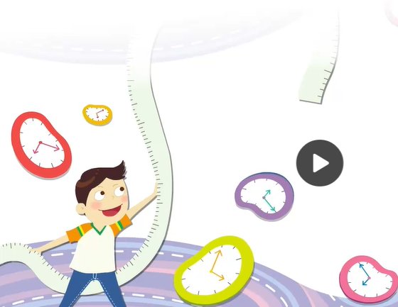
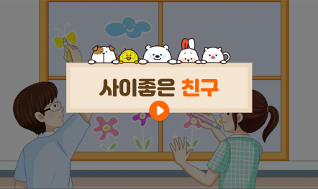
3-1
6. 분수와 소수
suh_p_0301_06_0011_101_1
11 창의 놀이터(분수와 소수 빙고! 팡팡!)
Θ Description & Function
[애니 DVD 개발물]
박만구 수학 3-1 지도서\app\resource\contents\lesson06\ops\lesson06\video
[애니 게이트 참고 화면]
분수와 소수
빙고! 팡팡!
애니 파일명 | mm_31_6_10_01_01_ani.mp4

Slide 4
3-1
6. 분수와 소수
suh_p_0301_06_0011_102_1
11 창의 놀이터(분수와 소수 빙고! 팡팡!)
Θ Description & Function
[이번 시간에 배울 내용]
#1
1
이번 시간에는 무엇을 배울까요?
원하는 분수와 소수를 그림으로 나타낼 수 있습니다.

Slide 5





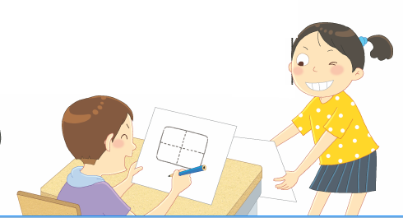
3-1
6. 분수와 소수
suh_p_0301_06_0011_201_1
11 창의 놀이터(분수와 소수 빙고! 팡팡!)
Θ Description & Function
친구들과 놀이 방법대로 분수와 소수 빙고를 해 봅시다.
탭 이벤트
삽화 파일에서 하단의 남자아이와 여자아이 그림만 잘라서 넣어주세요.
풀 팝업창 (다음 슬라이드)
#1
빙고판 보기
방법
방법
#3
방법
물음 +
자신이 원하는 분수나 소수를 그림으로 나타냅니다.
차례가 되면 선택한 수를 말하고 빙고판에서 해당하는 수를 찾아 표 합니다.
빙고판 3줄을 완성하면 “빙고”를 외칩니다.
#2
빙고판에는 똑같은 수가
나오면 안 돼!
삽화 파일명 | SA31616.psd 수학 3-1_이미지원본\112135초등수학교3-1-6\Links

Slide 6

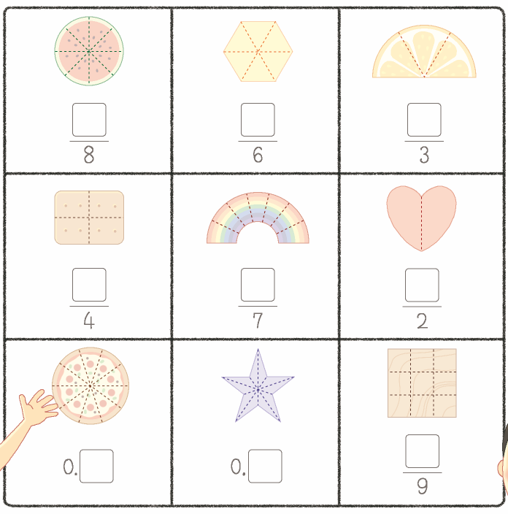
3-1
6. 분수와 소수
suh_p_0301_06_0011_201_1
11 창의 놀이터(분수와 소수 빙고! 팡팡!)
Θ Description & Function
<빙고판 보기 클릭 시 나타나는 화면>
삽화 파일에서 빙고판 부분만 잘라서 크게 넣어주세요.
삽화 파일명 | SA31616.psd 수학 3-1_이미지원본\112135초등수학교3-1-6\Links

Slide 7


3-1
6. 분수와 소수
suh_p_0301_06_0011_201_1
11 창의 놀이터(분수와 소수 빙고! 팡팡!)
Θ Description & Function
친구들과 놀이 방법대로 분수와 소수 빙고를 해 봅시다.
친구들과 놀이 방법대로 분수와 소수 빙고를 해 봅시다.
답 칸 클릭하면 답 나타남. 정답 확인 버튼은 정답 가리기로 토글 됨.
빙고판 보기
방법
방법
방법
물음 +
원하는 분수와 소수를 그림으로 어떻게 나타낼 수 있나요?
원하는 분수와 분모만큼 나누어진 그림을 찾아 분자만큼 색칠하여 분수를 나타낼 수 있습니다.
10만큼 나누어진 그림을 찾아 0.1의 개수만큼 색칠하여 소수를 나타낼 수 있습니다.
#1

Slide 8

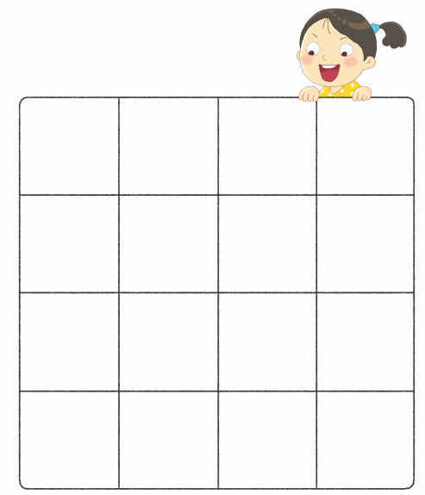
3-1
6. 분수와 소수
suh_p_0301_06_0011_202_1
11 창의 놀이터(분수와 소수 빙고! 팡팡!)
#1
Θ Description & Function
분수와 소수 빙고를 해 봅시다.
꾸러미 21
#2
꾸러미 21 약물 추가
탭 이벤트
물음 1
방법
방법
물음 +
삽화 파일명 | SA31616.psd 수학 3-1_이미지원본\112135초등수학교3-1-6\Links

Slide 9
3-1
6. 분수와 소수
suh_p_0301_06_0011_202_1
11 창의 놀이터(분수와 소수 빙고! 팡팡!)
Θ Description & Function
분수와 소수 빙고를 해 봅시다.
꾸러미 21
답 칸 클릭하면 답 나타남. 정답 확인 버튼은 정답 가리기로 토글 됨.
물음 1
방법
방법
물음 +
빙고 놀이를 하면서 알게 된 점을 이야기해 보세요.
분모는 전체를 몇으로 똑같이 나누었는지를 의미합니다.
분모와 분자의 관계를 그림으로 쉽게 알게 되었습니다.
규칙을 지켜야 공정한 놀이를 할 수 있다는 것을 알게 되었습니다.
#1

Slide 10

3-1
6. 분수와 소수
suh_p_0301_06_0011_301_1
11 창의 놀이터(분수와 소수 빙고! 팡팡!)
Θ Description & Function
#1
[다음 시간에 배울 내용]
1
다음 시간에는 무엇을 배울까요?
융합 연구소 (남은 케이크의 양은?)
134~135쪽

